Slide 1

Отчет СДЮШОР
« ДЕЛЬТА » за 2016 год

Slide 2
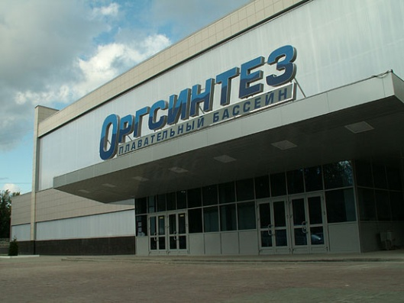
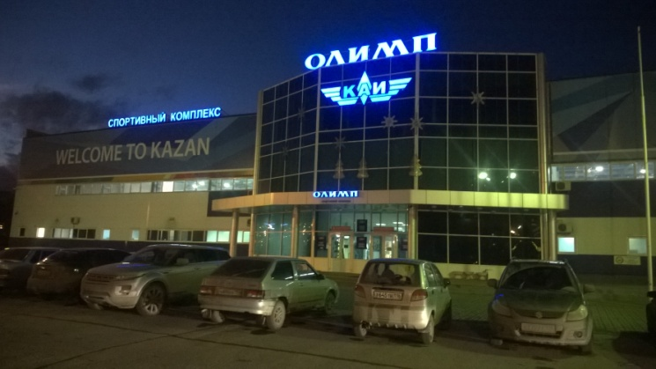
Лицензирование учреждения
Плавательный бассейн Оргсинтез ДЮСШ “Дельта” 50 м
Адрес Ямашева 7 г.Казань
рег 14 12 от 12 мая 2011 года
Договор аренды
Плавательный бассейн КСК Олимп
. ДЮСШ “Дельта” 50 м
Адрес Чистопольская 67 к 1
Договор оказания услуг с 2016года.

Slide 3
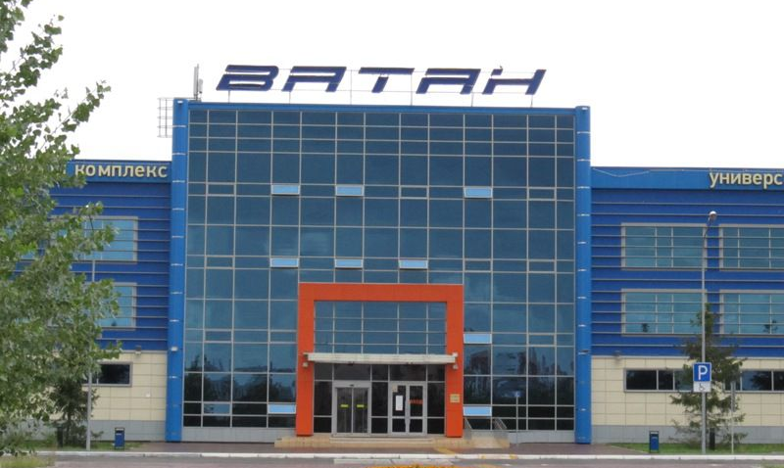
Лицензирование учреждения
Плавательный бассейн Ватан ДЮСШ "Волна" 25 м
Адрес: Бондаренко 2
Получение заключения пожарного надзора ДЮСШ ВОЛНА под предписанием
Получение заключения Роспотребнадзора от 31.10.2013 №65373
Договор аренды безвозмездного пользования

Slide 4
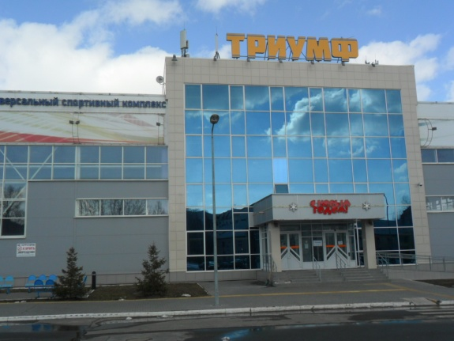
Лицензирование учреждения
Плавательный бассейн Сок Триумф ДЮСШ “Дельта” 25 м
Адрес О.Кошевого 19
Лицензия запись на подачу документов на 2.05.2017
Получение заключения пожарного надзора ; от 23.05.2016 №138/1
Получение заключения Роспотребнадзора от 10.08.16 №5377
Договор аренды безвозмездного пользования

Slide 5
Организационная структура СДЮШОР « Дельта »
Инструктор методист
Спортсмен инструктор
Тренер-преподаватель
Заместитель директора
Директор
2015-2016
17 человек
2016-2017
15 человек
Заместитель Директора
МЕД.работник
Родительский комитет

Slide 6
Тренерская деятельность Руководителя СДЮШОР « Дельта »
Чепик Светланы Юрьевны
2015
УТГ -2го
12 чел (12 ч)
2016
УТГ-3 го
12 чел ( 12 ч)
Расписание занятий
понедельник-среда-суббота
6:00-7:30
пятница 6:45-7:30
понедельник-среда-пятница
17:00 -17:45
вторник-четверг суббота 16:15-17:45
1 Разряд -1 чел
2 Разряд-9 чел
3 Разряд-2 чел
КМС- 1 чел
1 Разряд -2 чел
2 Разряд -9 чел

Slide 7
Аттестация Руководителя ДЮСШОР « Дельта »
Чепик Светлана Юрьевна
Курсы повышения квалификации
С 9 .12. 2013 по 15.12.2013
7.11.2015 по9.11.2015
На базе ФГБОУ ВПО Поволжская государственная академия физической культуры ,спорта и туризма
По программе
Современные подходы в нормативно-правовом обеспечении тренировочнного процесса и организационно-управленческой работе учреждений ,осуществляющих подготовку спортивного резерва по базовым видам спорта
Объем 72 ч
Организационно-методическое обеспечение системы подготовки спортивного резерва на современном этапе
Объем 36 ч
Тренер высшей категории
Приказ под №-9851/15 от 28.12.2015
Руководитель высшей категории
№956 от 10.12.2010
Удостоверение о прохождения обучения по программе пожарно-технического минимума( 15 ч)
От 10.09.2015
Удостоверение №22/2/1 ( 42ч)
От 29.09.2014
«О проверке знаний требований охраны труда»

Slide 8
Сравнительный анализ групп учащихся за 2015 ;2016.

Slide 9
Сравнительный анализ разрядов за 2015; 2016 г.

Slide 10
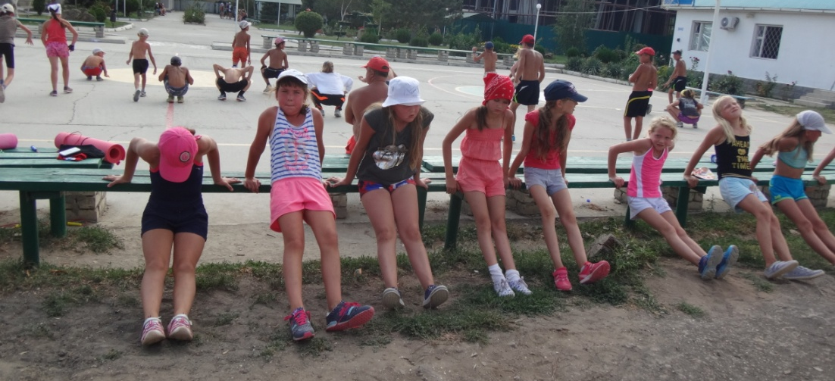
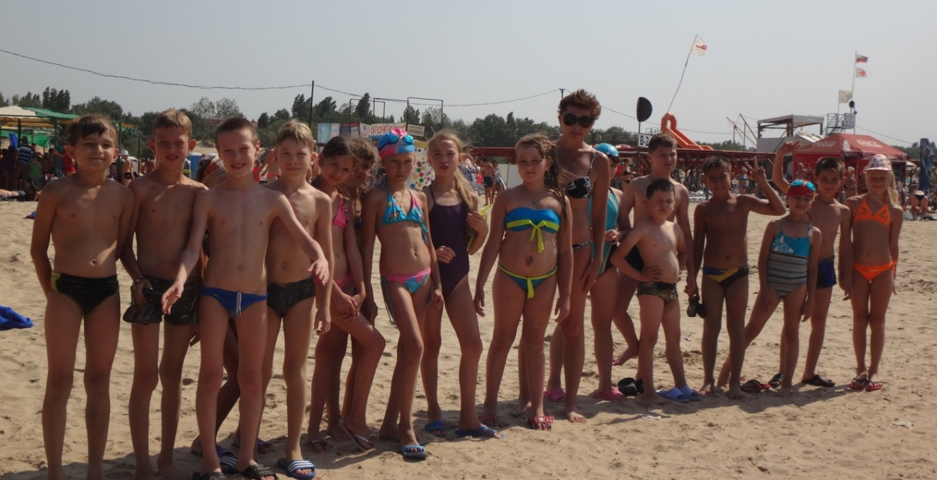
Летний отдых 2015-2016
2015 - 140 чел
2016 - 133 чел

Slide 11
СОРЕВНОВАТЕЛЬНАЯ ДЕЯТЕЛЬНОСТЬ- 2016
Основная сборная РФ
2 чел.
Юниоры основной состав
2чел(+2 чел резерв)
Основная сборная РФ
2 чел.
Юниоры основной состав
2чел(+2 чел резерв)
Чемпионат России
2 место -2 чел
3 место -2 чел
Учувствовало 2 чел
Первенство Европы
2 место -1 чел.
Первенство РФ ЮНИОРЫ
1 МЕСТО-3 ЧЕЛ
2 МЕСТО-2 ЧЕЛ
3 МЕСТО-1 ЧЕЛ
Официальные международные соревнования
Участвовал-1 чел.
Первенство РФ среди юношей
Участвовало на соревнованиях 9 чел

Slide 12
За 2016 год спортсмены участвовали на следующих соревнованиях :
1.Внутришкольные соревнования – 18
2. Городской уровень – 1
3. Республиканский уровень – 6
4. Матчевые встречи – 7
5. Зональные Чемпионаты – 2
6. Всероссийский уровень – 6
7.Первенство России – 4
8. Чемпионат России – 3
9. Первенство Европы - 1

Slide 13
Бюджетное финансирование командировочных расходов
Календарные планы 2015 и 2016 года выполнены в полном объеме.
Спортсмены принимали участие во всех запланированных выездных матчевых встречах ( приобретение стартового опыта)
Первенствах Республики Татарстан, которые являются отборочными соревнованиями на Первенства России
Чемпионатах Республики Татарстан, откуда спортсмены отбираются на Чемпионаты Приволжского округа, а затем на Чемпионат России.

Slide 14
СОРЕВНОВАТЕЛЬНАЯ ДЕЯТЕЛЬНОСТЬ- 2015
Основная сборная РФ
2 чел.
Юниоры основной состав
2чел(+2 чел резерв)
Чемпионат России
1 место -2 чел
2 место -4 чел
3 место -2 чел
Учувствовало 2 чел
Основная сборная РФ
2 чел.
Юниоры основной состав
2чел(+2 чел резерв)
1 Европейские игры г.Баку
1 Место – 1 чел
2 место – 2 чел
.
Первенство РФ ЮНИОРЫ
1 МЕСТО-3 ЧЕЛ
2 МЕСТО-2 ЧЕЛ
3 МЕСТО-2 ЧЕЛ
Чемпионат мира г.Казань – участие 1 ч.
Пер-во Мира Сингапур – 2 чел.
1м - 2 чел 2м- 1 чел
Первенство РФ среди юношей
Участвовало на соревнованиях 9 чел

Slide 15
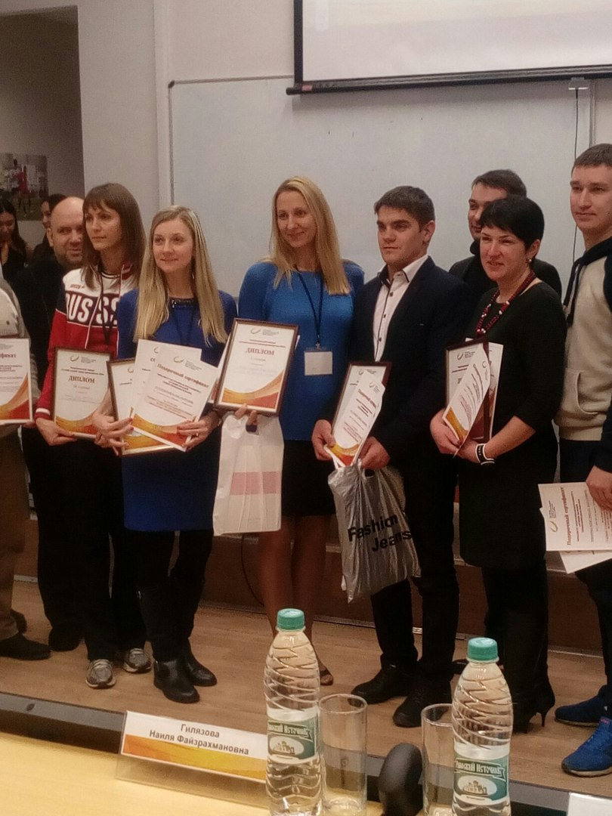

Победы и участия тренерского состава в конкурсах
Республиканский конкурс 2016
‘’Лучший детский тренер’’
Агеева Людмила Владимировна
Награждены знаком Отличник Физической культуры и спорта 2016
Мельникова. Л. М.
Гарипова. Г. Р.
Магдеева . Л. Н.

Slide 16
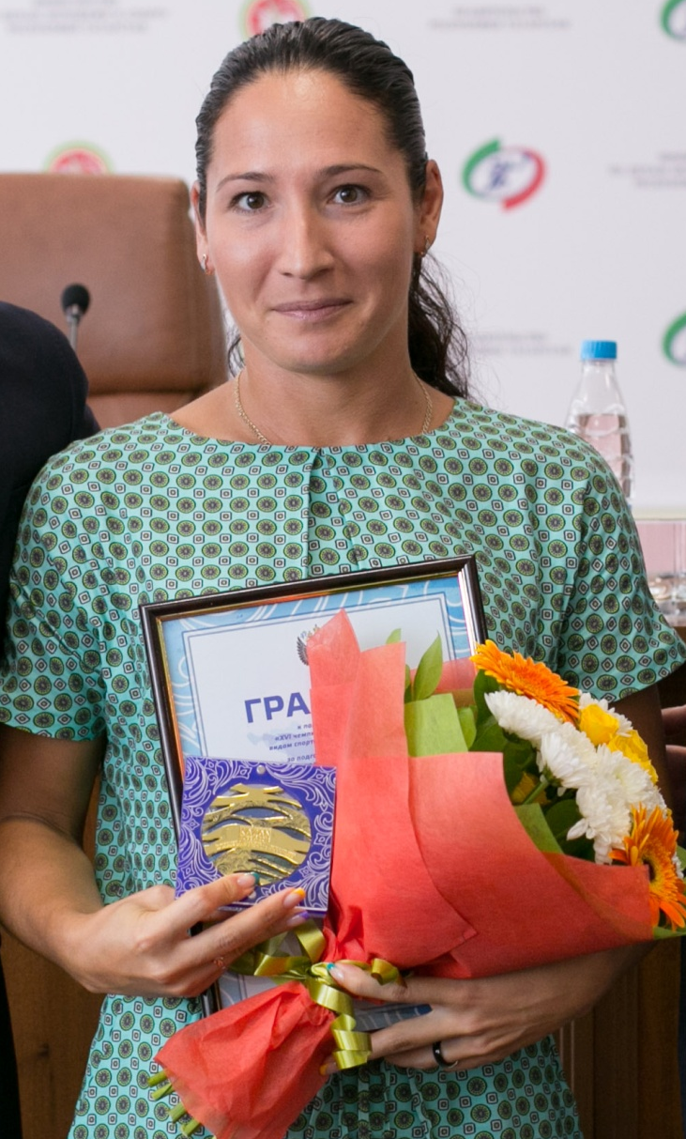
Победы и участия в конкурсах
Муниципальный конкурс города Казани
Подведение итогов года 2016
Победитель в номинации
« Лучший молодой специалист »
Гарипова Гульнара Раисовна
Лауреаты
Магдеева.Л.Н
Мельникова.Л.М
Агеева Л.В.
Мухаметзянов.Э.Э

Slide 17
Возрастная категория сотрудников ДЮСШОР «Дельта»

Slide 18
Аттестация тренерского состава 2015-2016

Slide 19
Категории и образование тренерского состава 2015-2016
Весь педагогический состав имеет высшее профессиональное образование.
Весь педагогический состав имеет подтверждение 1 судейской категории. Приказ № 713/173 от29.09.2016 года.

Slide 20
Проверка Департамента Министерства образования РТ. апрель 2016.
Предписание : Лицензирование образовательной деятельности
в СОК «Ватан» и СОК «Триумф».
Проделанная работа: Заключение договоров безвозмездного пользования, заключение органов пожарного контроля, и сан-эпиднадзора, заключение договора по питанию, подготовка пакета документов к лицензированию. Первоначальная запись на лицензирование с 25 января 2917года, перенесена на 2 мая 2017г.
Устранение: октябрь 2016
с предписания школа снята. Штрафов школа не имеет.

Slide 21
Внебюджетная деятельность СДЮШОР "Дельта"
Начали работать с февраля 2016
1.100.000 р –заработали
60%-зарплата тренерам
40%-мягкий инвентарь. Приобрели спортивные костюмы.
План на 2017
1.300.000р
60%-зарплата
10% ком .услуги
20%-командирование спортсменов на УТС
10%-спорт инвентарь

